Slide 1
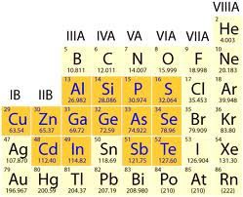
FUNDAMENTOS FÍSICOS de la INFORMÁTICA
TEMA10. MATERIALES SEMICONDUCTORES
Parte 1
GRUPO F
A. SALANDIN, UNIVERSITAT POLITÉCNICA DE VALENCIA

Slide 2
CONTENIDO
OBJETIVOS
Introducción
Diferencias conductor-semiconductor
Semiconductores intrínsecos y extrínsecos
Ley de acción de masas
Ley de neutralidad eléctrica
Corriente de desplazamiento
Corriente de difusión
Corriente total en un semiconductor
Variación de potencial en un semiconductor con dopado no uniforme
Describir cualitativamente el comportamiento de los semiconductores (conductividad eléctrica y respuesta al aplicarles energía.
Definir portadores mayoritarios y minoritarios, e impurezas donadoras y aceptoras
Conocer las leyes de acción de masas y neutralidad eléctrica y aplicarlas para el cálculo de concentraciones de portadores.
Saber cuantificar las corrientes de desplazamiento en un semiconductor
Relacionar conductividad, movilidad y concentración de portadores
Saber cuantificar las corrientes de difusión
Calcular la corriente total en un semiconductor
Bibliografía
Llinares, J., Page, A.: Electromagnetismo y semiconductores. Servicio de Publicaciones UPV
Robles, M., Romero, F., Bonet, E., Jorda, Mª L., Mas, J., Meseguer, J. Mª.: Física básica de semiconductores. Ed. Paraninfo. Madrid 1993

Slide 3
INTRODUCCIÓN
DIFERENCIAS conductor- semi conductor
La tecnología actual de los computadores se basa principalmente en dispositivos de estado sólido fabricados con materiales semiconductores.
Estos dispositivos juegan un papel fundamental tanto en electrónica analógica como digital
Electrónica analógica y digital
Aplicaciones:
Informática
Ejemplos: diodo, transistor, rectificadores, amplificadores, inversores,osciladores, puertas lógicas, etc.
DIFERENCIAS CUANTITATIVAS
Conductividad (Ω m)-¹
< 10⁻⁸
aislantes
Cuarzos, plásticos,..
10⁻⁸
Semiconductores intrínsecos
Silicio, germanio
10⁻⁸ ⁻10⁶
Semiconductores
extrínsecos
Si o Ge con impurezas de
Ga, In Sb, P, etc.
10⁶ -10⁸
conductores
Cobre, plata,...
Notes:
La tecnología actual de los computadores se basa principalmente en dispositivos de estado sólido fabricados con materiales semiconductores.
Estos dispositivos juegan un papel fundamental tanto en electrónica analógica como digital.
Electrónica analógica - Señales analógicas: v=v(t) ó i = i(t), funciones uniformes y derivables. Ejemplos: Amplificadores operacionales, a partir de ellos se pueden hacer : amplificadores de señales eléctricas, Simulación de fenómenos físicos modelizados por ecuaciones diferenciales, conversores A/D - D/A, generación de señales senoidales, rectangulares, triangulares, funciones de regulación y control, Filtros, circuitos integradores y derivadores con los que se puede obtener la integral o la derivada de la señal de entrada, etc.
Electrónica digital:Sistemas electrónicos que realizan operaciones numéricas y/o lógicas en sistema binario. Ejemplos: Circuitos de regeneración, puertas lógicas,
circuitos integrados, biestables (o células de memoria flip-flop), etc.
Funciones: suma binaria, decodificador (demultiplexor), selección de datos (multiplexor), contador, almacenamiento de información (memorias y registros), conversión A/D y D/A, etc.

Slide 4
DIFERENCIAS conductor- semi conductor
DIFERENCIAS
Estructura cristalina
DIFERENCIAS CUALITATIVAS
Estructura cristalina
Variación de la resistencia eléctrica con la temperatura/energía
Portadores de carga eléctrica
Conductores: Cobre, plata, etc.
Enlace metálico: electrones externos libres y compartidos por todos los átomos del metal
≈10²⁹ e- libres/m³
Semiconductores: Silicio, Germanio
Estructura de diamante
Enlace covalente:electrones externos compartidos por los átomos vecinos

Slide 5
DIFERENCIAS
Variación de la resistencia eléctrica con la temperatura
≈10⁸ (Ωm)⁻¹
≈ 10⁶ (Ωm)⁻¹
Conductividad σ
Cu
Conductividad σ
Ge
T(K)
T(K)
El Si y el Ge a temperaturas muy bajas son aislantes, ya que todos los e⁻ están ligados a sus átomos.
Al aumentar T, debido a la agitación térmica se rompen algunos enlaces, i.e., algunos e⁻ quedan libres para moverse por el cristal. La falta de un e⁻ en un enlace covalente se comporta como una carga e+, denominada hueco (h+).
Cada vez que se rompe un enlace covalente aparece un par e- hueco, este proceso se llama “Creación de pares e- hueco por agitación térmica”.
Así, al aumentar T aumenta el nº de portadores (e- y huecos)y por lo tanto, aumenta la conductividad.
Si se aplica un E, los e- se moverán en el sentido contrario al E y los huecos en el sentido de E. Ambos contribuyen a una corriente eléctrica I en el sentido del E.
Al desplazarse los e- por el cristal, algunos pasan a ocupar la posición de un enlace roto, con lo que desaparece una par e- hueco, proceso denominado “recombinación de pares”.
Para una T dada, el nº de pares e-h es constante para cada material.

Slide 6
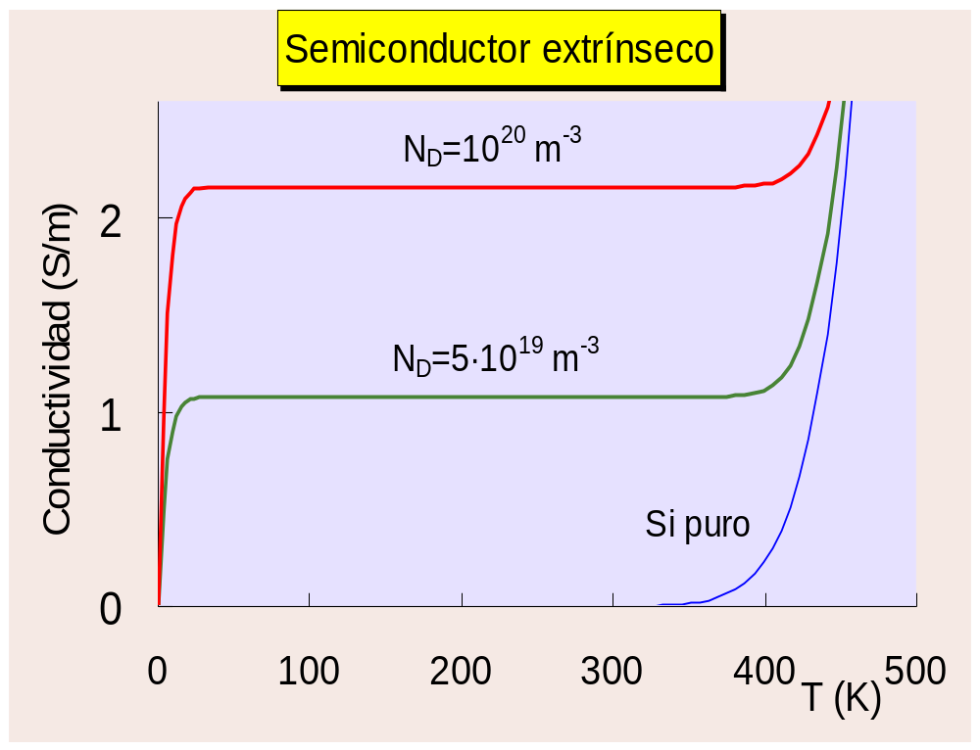
Variación de la conductividad con la temperatura
SEMICONDUCTOR DOPADO
A temperaturas altas, la conducción intrínseca se hace significativa.
A baja temperatura,
las impurezas se ionizan rápidamente.
Los portadores procedentes de las impurezas, ya ionizadas, no aumentan sensiblemente.

Slide 7
DIFERENCIAS
Efecto HALL
Tipo de portadores de carga (extr)
Variación de la conductividad por iluminación
En conductores:
electrones (-)
V_{H}
v_{a}
F
J
B
En semiconductores: electrones (-) y huecos (+)
ejemplo: silicio dopado con galio (+)
-V_{H}
⊕
v_{a}
F
J
B
luz
Fotoconductividad del Ge
A
Energía de los fotones
Concepto de Energía mínima

Slide 8
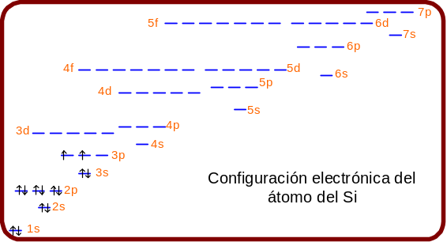
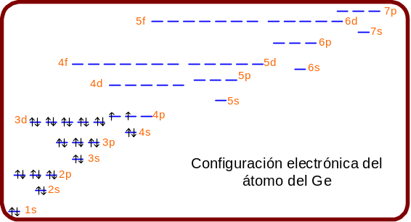
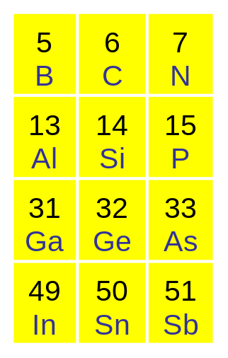
ESTRUCTURA ELECTRÓNICA
ESTADO FUNDAMENTAL: electrones en su nivel energética más bajo
ENERGÍA DE LIGADURA
ESTADO EXCITADO: aporto energía y el e- podrá pasar a otro nivel más energético
ATOMO IONIZADO: cuando la energía aportada al átomo es mayor que la energía de ligadura
ENERGÍA DE IONOZACIÓN
CAPA DE VALENCIA: ultima capa que contiene electrones
Situación más estable cuando el átomo tiene un número de electrones tal que sus capas inferiores están completamente llenas, quedando las capas superiores completamente vacías
Los SEMICONDUCTORES PUROS presentan una configuración electrónica común en su capa de valencia: les faltan 4 ELECTRONES para completarla

Slide 9

Semiconductores INTRÍNSECOS
A 300 K: 1e– libre cada 10⁹ átomos, 10¹⁹ e–/m³
r
E
Ge
+4
Ge
+4
T = 0 K
T≈300 K
n=p=0
Concentración de e-: (n)
Concentración de h : (p)
n = p
n=p=cte

Slide 10

Semiconductores EXTRÍNSECOS
Modelo enlace covalente
TIPO n
TIPO p
e– poco ligado
(0.03 -0.1 eV)
e– ocupa el hueco
(0.04 -0.12 eV)
As
+5
Ga
+3
Átomo donador:As,Sb,P
Átomo aceptor:Ga,B, Al,In
Portadores mayoritarios: n ≈ 10²²/m³
Portadores minoritarios: p ≈ 10¹⁶/m³
Portadores mayoritarios: p ≈ 10²²/m³
Portadores minoritarios: n ≈ 10¹⁶/m³
https://www.youtube.com/watch?v=hsJGw_c-Nn4

Slide 11

Semiconductores INTRÍNSECOS y EXTRÍNSECOS
Modelo de banda de energía
⁶Carbono: 1s² 2s² 3p²
aislante
e-
-
Hidrógeno
+6
p
+
Electrones
de valencia
¹⁴Silicio: 1s² 2s² 2p⁶ 3s² 3p²
³²Germanio: 1s² 2s² 2p⁶ 3s² 3p⁶3d¹⁰4s²4p²
semiconductores
Estados o niveles de energía permitidos
ENERGÍA DEL e-
⁵⁰Estaño: 1s² 2s² 2p⁶ 3s² 3p⁶3d¹⁰4s²4p⁶4d¹⁰5s²5p²
conductor

Slide 12
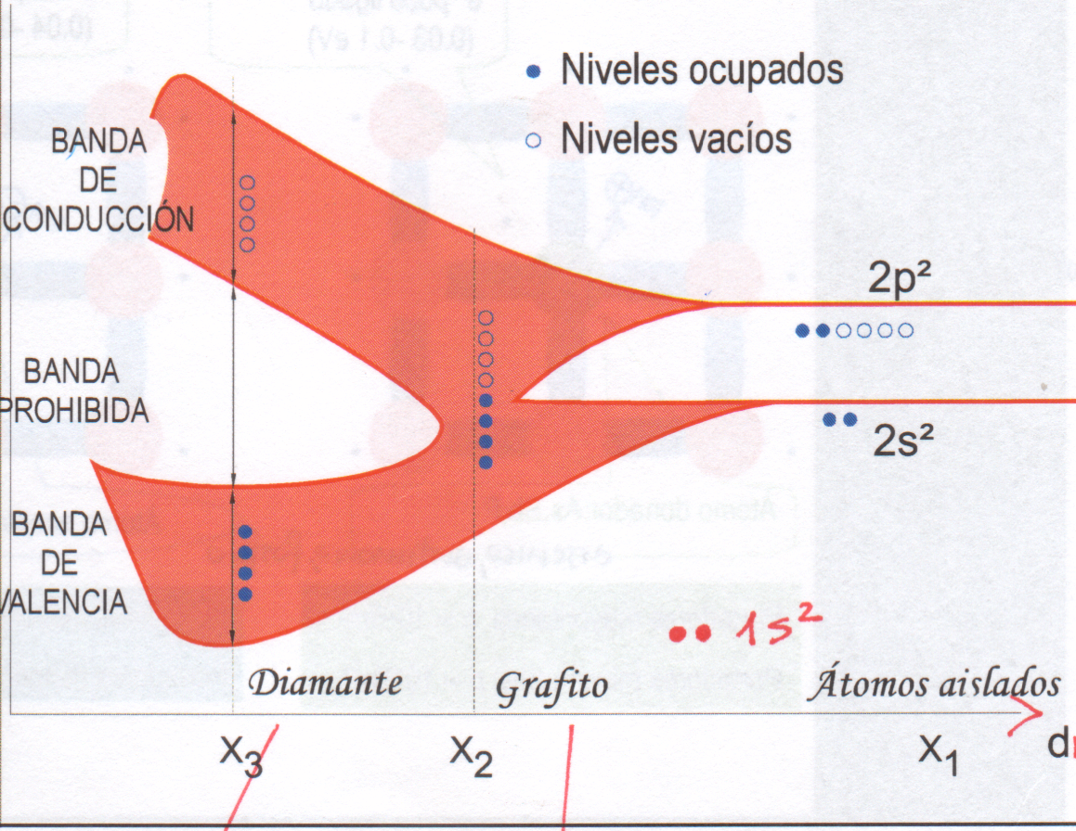
Semiconductores INTRÍNSECOS y EXTRÍNSECOS
Modelo de bandas de energía
CARBONO
3 estados

Slide 13
Modelo de bandas de energía
Semiconductores
INTRÍNSECOS
BC
BC
BC
E_{g} ≈ 5 eV
E_{g} ≈ 1 eV
BV
BV
BV
T=300K; E_{g}(Si)=1,12eV
E_{g}(Ge = 0,66 eV
Aislante Semiconductor Conductor
E
Banda de conducción
T = 0 K
E_{g}
Banda prohibida
300 K
Banda de valencia
n = p = n_{i}

Slide 14
Semiconductores EXTRÍNSECOS
Modelo de bandas de energía
Semiconductores extrínsecos
No es un
hueco
E
P
N
Electrones
en la BC
0.01 eV
T > 0 K
T > 0 K
0.01 eV
Nivel aceptor
Nivel donador
Huecos en la BV

